Slide 1

Obligatorio IS
Lucas Divenuto- 293644
Sofía Fernández - 292523

Slide 2

Cliente → RUSTIKAS
Necesidad→ optimizar el control de jornales
Objetivos:
- Simplificar el registro de horas trabajadas (tipos de horas)
- Desarrollar capacidad para generar informes
Interesados:
- Cliente (Rustikas)
- Trabajadores → de obra, jefe de obra y administrativo
- Contadores de la empresa
- Potenciales nuevos clientes

Slide 3
Documento
Descripción de tipos de usuarios
Requerimientos F y NF
CU (con mock-up)
Gestión interesados
Gestión de riesgos
Metodología de trabajo
EDT y Plan (cronograma)

Slide 4
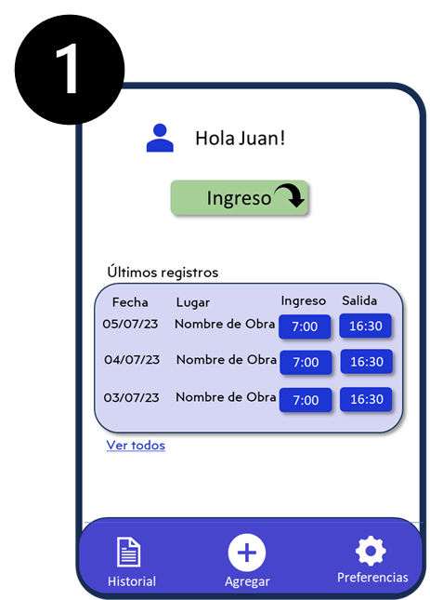
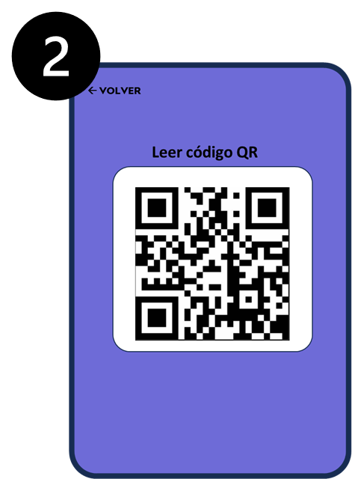
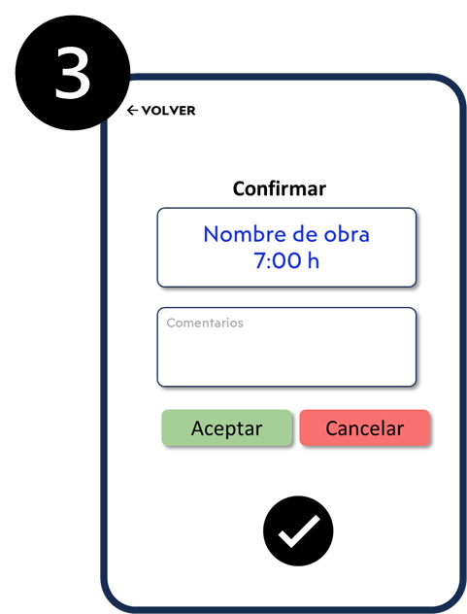
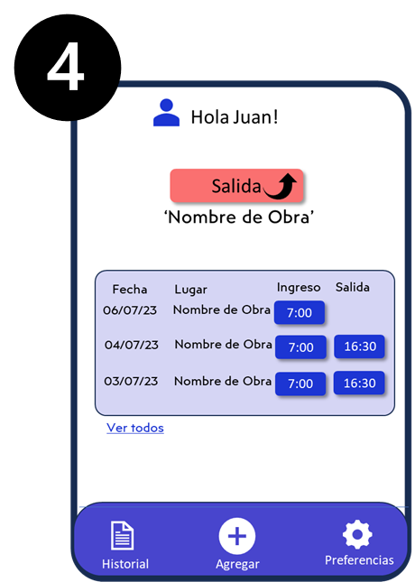
Mock-up

Slide 5
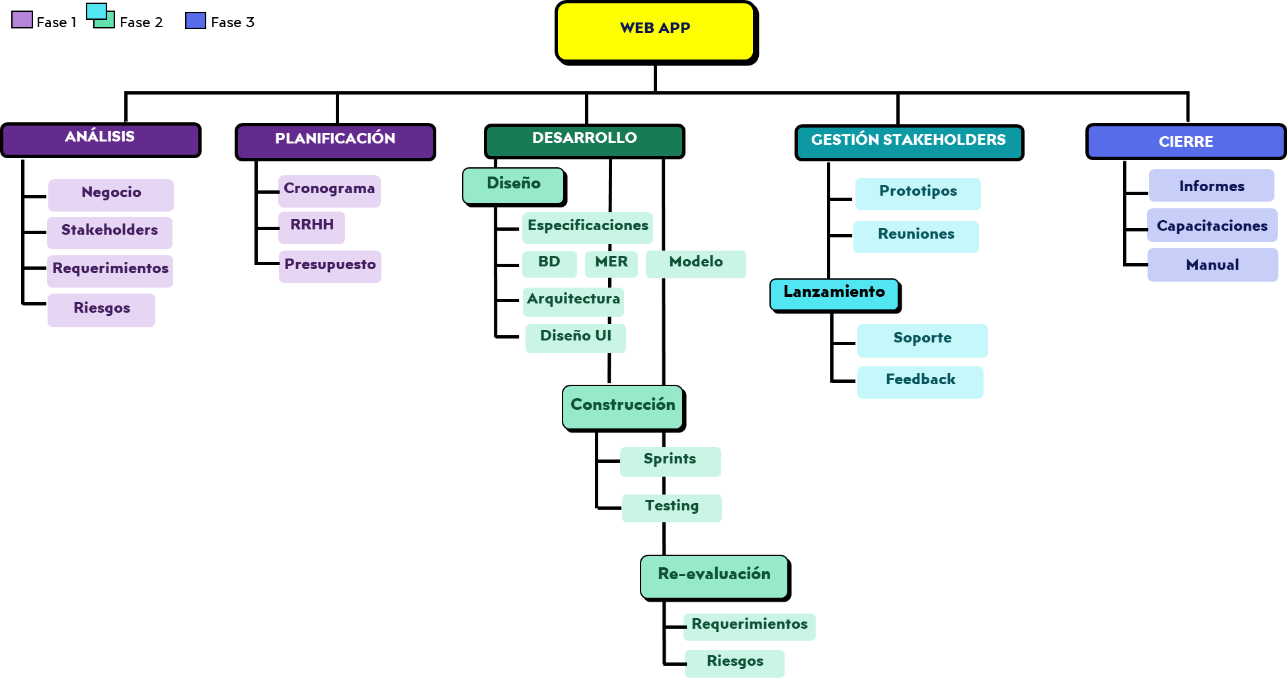
EDT

Slide 6
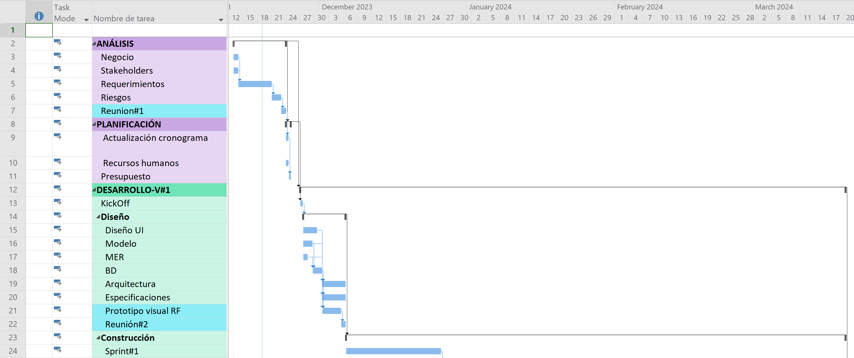
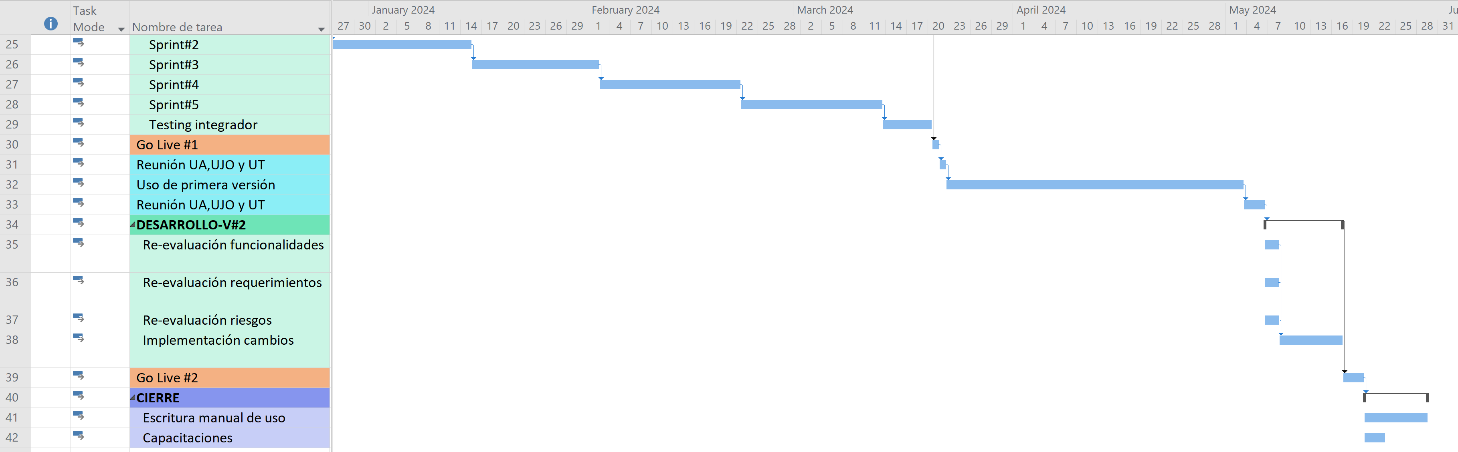
Cronograma

